Slide 1
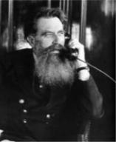
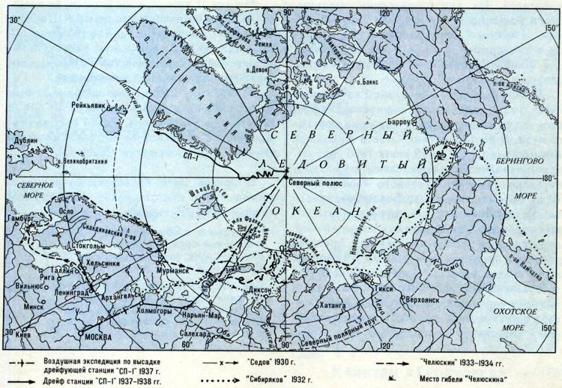
ПО СЛЕДАМ ЭКСПЕДИЦИЙ
О.Ю. ШМИДТА

Slide 2
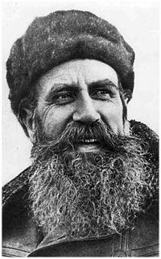
О. Ю. Шмидт
Отто Юльевич Шмидт - освоение Советской Арктики
Отто Юльевич Шмидт -
полярник, Герой Советского Союза. И академик, вице-президент Академии наук. Блестящий математик и... страстный альпинист. Государственный деятель
и создатель теории происхождения Земли,
ученый-энциклопедист
организатор и руководитель экспедиций по освоению и использованию Северного морского пути.

Slide 3
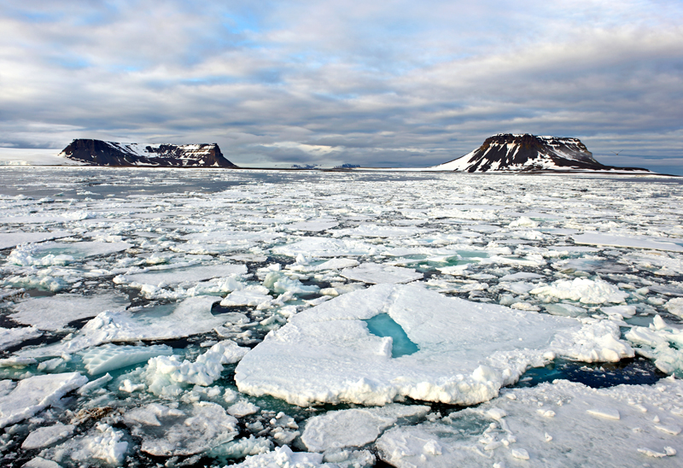
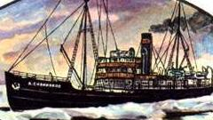
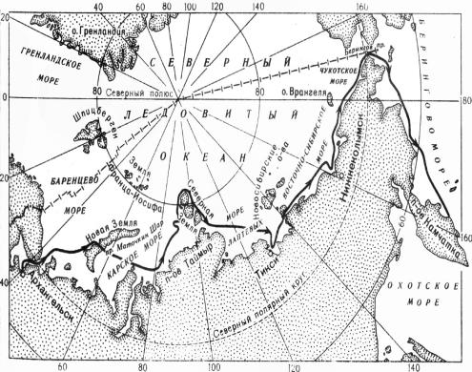
Маршрут ледокола «Сибиряков» (экспедиции под руководством О.Ю.Шмидта)
В 2012 году исполняется 80 лет экспедиции на ледоколе-корабле «Александр Сибиряков». В навигацию 1932 года на просторы Северного морского пути вышло несколько крупных экспедиций, десятки судов, в их числе был ледокольный пароход «Сибиряков», который 28 июля 1932 г. вышел из Архангельска на восток. Славных сибиряковцев под руководством О.Ю. Шмидта не остановили никакие трудности. И 3 августа 1932 г. Ледокол стал на якорь у о. Диксон. Отсюда была совершена научно-исследовательская высадка к о. Свердруп, на который ещё не ступала нога человека.

Slide 4
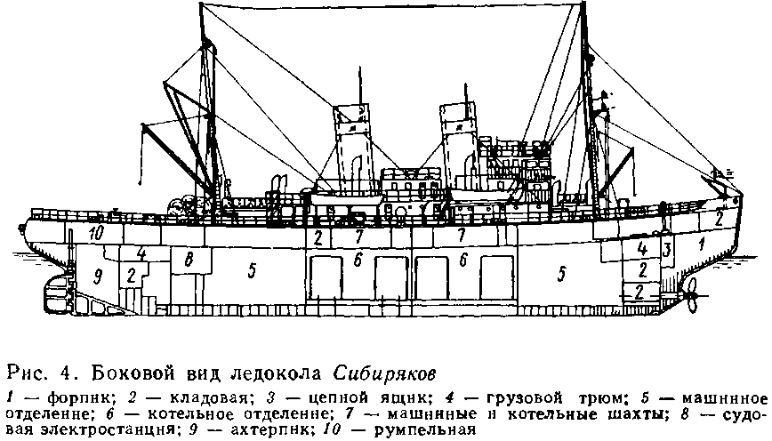
Макет ледокольного корабля «Сибиряков»
«Александр Сибиряков» — ледокольный пароход, совершивший первое в истории сквозное плавание по Северному морскому пути из Белого моря в Берингово за одну навигацию.

Slide 5
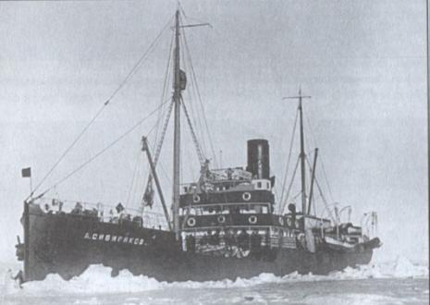
Маршрут ледокола «Сибиряков» ( экспедиции под руководством О.Ю.Шмидта)
Затем «Сибиряков» продолжал своё плавание дальше на во­сток. Обогнув острова Северной Земли с севера и попали в море Лаптевых. Северная Земля ещё никогда не была обойдена с севера, и как с научной, так и с навигационной стороны этот план представлял большой интерес. Здесь экспедиция встретила на своём пути массу ледяных гор.

Slide 6
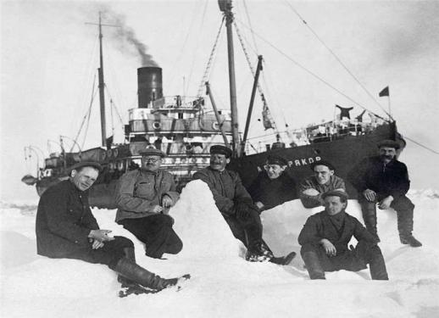
Маршрут ледокола «Сибиряков» ( экспедиции под руководством О.Ю.Шмидта)
Достигнув 81°07' с. ш., «Сибиряков» подошёл к кромке льда. Это, несомненно, была южная граница полярного пака. На широте 81°28' с. ш. и 96°54/ в. д. были произведены океанографические наблюдения

Slide 7
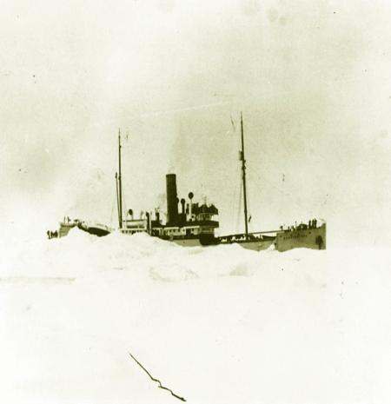
Маршрут ледокола «Сибиряков» ( экспедиции под руководством О.Ю.Шмидта)
Повернув на юго-восток, «Сибиряков» некоторое время шёл по полосе чистой воды, которая, всё суживаясь, вскоре совсем исчезла. «Сибиряков» начинал одолевать ледяную преграду, которая становилась всё толще, достигая 1,5 м; двигаясь очень медленно, «Сибиряков» 10 сентября достиг о. Колючин. В этом районе в 1878 г. была вынуждена зимовать экспедиция Норденшельда на «Веге». Эта же участь грозила и «Сибирякову».

Slide 8
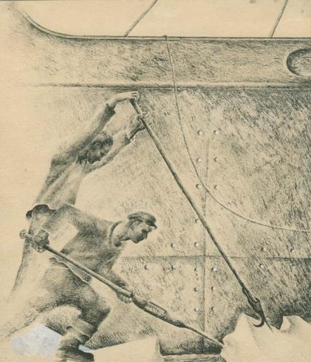
Маршрут ледокола «Сибиряков» ( экспедиции под руководством О.Ю.Шмидта)
Почти достигнув цели, он встретил непреодолимые льды.
В борьбе с ними ледокол поломал все четыре лопасти винта.
Несмотря на тяжёлые условия работы, лопасти сменили, груз вновь водворили на место (перенесли на корму), и 16 сентября ледокол двинулся дальше.
Борьба со льдом

Slide 9
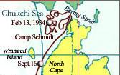
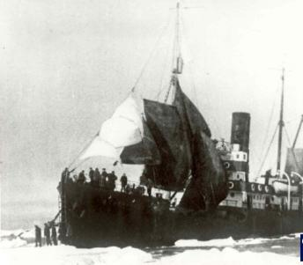
Маршрут ледокола «Сибиряков» ( экспедиции под руководством О.Ю.Шмидта)
8 сентября «Сибиряков» потерпел новую, на этот раз не­поправимую аварию: обломался конец гребного вала, который ушёл на дно, и ледокол остался без винта. Судно потеряло управление. Начался дрейф по воле льдов. Пройти Берингов пролив, довести дело до конца — таково было стремление каждого участника экспедиции. Единая воля, единая цель, единое железное упорство привели к благополучному результату.
В Чукотском море
Установка парусов на ледоколе

Slide 10
Успех экспедиции под руководством О.Ю.Шмидта
1 октября «Сибиряков» прошёл через Берингов пролив в воды Тихого океана. Впервые в истории Северный морской путь был пройден в 2 месяца и 5 дней. Впервые была выполнена задача, которая была выдвинута около 400 лет назад. Мечта, владевшая море­плавателями севера в течение столетий, была воплощена в жизнь.
Поход ледокола «Сибиряков» 1932 года открыл новые перспективы в деле освоения и использования Северного морского пути.

Slide 11
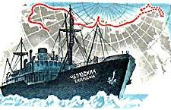
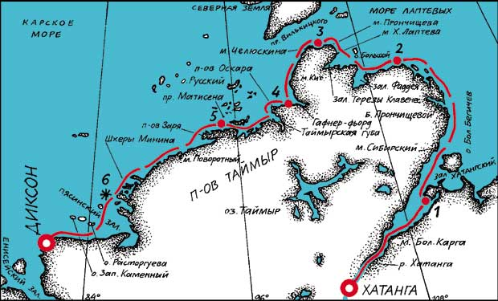
Маршрут корабля «Челюскин» (экспедиции под руководством О.Ю.Шмидта)
1933 году О.Ю. Шмидтом было решено повторить поход на одном из ледокольных судов. При повторении похода возможно решить следующие проблемы:
1. Проверка и окончательное доказательство проходимости Ледовитого океана в одну навигацию.
2. Уточнение результатов наблюдений «Сибирякова» для правильного планирования дальнейших мероприятий по освоению пути.
3. Снабжение острова Врангеля, так как остров уже 4 года не снабжался.
4. Доставка парохода «Челюскин» на Дальний Восток, где он останется для ежегодной работы в восточной части Ледовитого океана.

Slide 12
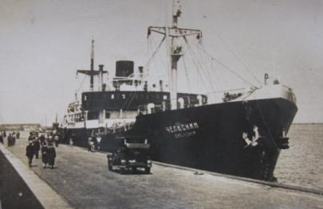
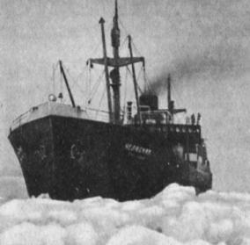
Технические характеристики корабля «Челюскин»
Возглавить подготовку и проведение столь ответственного рейса было поручено О.Ю. Шмидту. Отто Юльевич прекрасно понимал, что успех экспедиции зависит от судна и людей, которые примут в ней участие, а главное – от человека, который будет командовать экспедиционным судном.
«Челюскин» не являлся ледоколом. Это большой грузовой пароход новейшей конструкции, при постройке которого учтены условия плавания во льдах: корпусу придана соответствующая форма, сделаны добавочные крепления, имелось специальное помещение на случай вынужденной зимовки, когда палубные каюты придется очистить, а паровые машины остановить во избежание быстрого расхода горючего.
Двигатель на «Челюскине» — в 2500 сил — примерно вдвое сильнее, чем машина обыкновенного грузового парохода той же грузоподъемности (около 4000 тонн). Это позволяло «Челюскину» легче справляться со льдами, но не настолько, чтобы форсировать тяжелые льды. Но тем не менее они уверенно идут в поход, имея в своем активе огромный опыт, приобретенный в прошлом году на «Сибирякове».

Slide 13
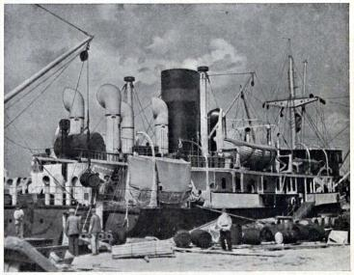
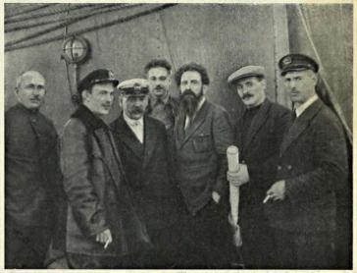
Маршрут корабля «Челюскин» (экспедиции под руководством О.Ю.Шмидта)
В советской прессе «Челюскин» упорно называли «ледоколом», «ледокольным пароходом», хотя таковым он не являлся. Это был обычный пароход, и специалисты знали, что его плавание в Арктике вне каравана и без мощного ледокола обречено на провал. В заключении комиссии, в которую входил академик А.Н. Крылов, отмечено, что пароход «… построен без учета заданных условий и совершенно не пригоден для ледового плавания».Но задача поставлена, и кто осмелится возражать. Начальником рейса назначили Шмидта, капитаном судна – В.И. Воронин

Slide 14
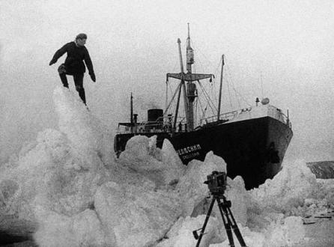
Маршрут корабля «Челюскин» (экспедиции под руководством О.Ю.Шмидта)
Уже в Карском море, еще не войдя в тяжелые льды, корабль получил первые серьезные повреждения. Выяснилось, что он плохо слушается руля, качество чрезвычайно опасное для плавания во льдах. Самый тяжелый этап плавания наступил в Чукотском море. «Челюскин» вел отчаянную борьбу с непосильным для него врагом, появлялись все новые повреждения. Стало ясно, что подход к о. Врангеля исключен. Встал вопрос о зимовке во льдах.

Slide 15
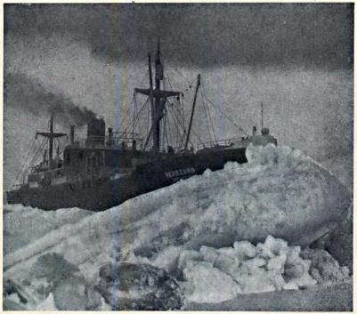
Маршрут корабля «Челюскин» (экспедиции под руководством О.Ю.Шмидта)
По воле льдов «Челюскин» блуждал в разных направлениях. В первых числах ноября судно вошло в Берингов пролив, в 5 милях к югу уже была видна полоса прибоя у островов Диомида. Формально маршрут был завершен, Северный морской путь пройден. Но оставалась проблема – надо было освободиться из ледового плена. Свою помощь предлагал ледорез «Ф. Литке», но Шмидт отказался – пропадала чистота эксперимента. Судно медленно, кормой к Тихому океану дрейфовало на юг. На взрывы потратили тонны аммонала, от мощных взрывов сыпался ледяной град, вылетали иллюминаторы, а льдины не трескались. Дрейф замедлился, а затем произошло что-то непонятное: при северном ветре судно понесло на север. Оно попало в мощное течение, идущее из Берингова пролива в Северный Ледовитый океан. Выйти на чистую воду «Челюскину» было не суждено.

Slide 16
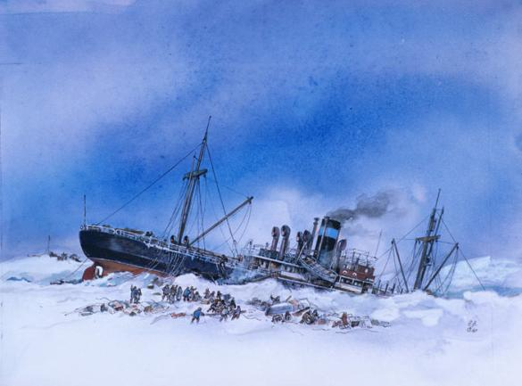
Гибель корабля «Челюскин» (экспедиции под руководством О.Ю.Шмидта)
В начале декабря началась зимовка. Подвижки льда вокруг судна не прекращались, а 13 февраля началось сильнейшее сжатие, ставшее последним для «Челюскина»

Slide 17
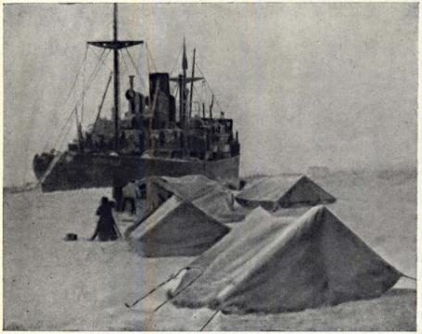
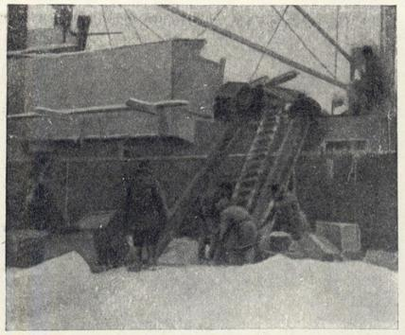
Гибель корабля «Челюскин» (экспедиции под руководством О.Ю.Шмидта)
На счастье участников экспедиции, «Челюскин» тонул медленно, так что с него не только успели снять все нужное для потерпевших кораблекрушение, но и то, что когда-нибудь могло пригодиться. А потом Шмидт скомандовал: «Все на лед!»

Slide 18
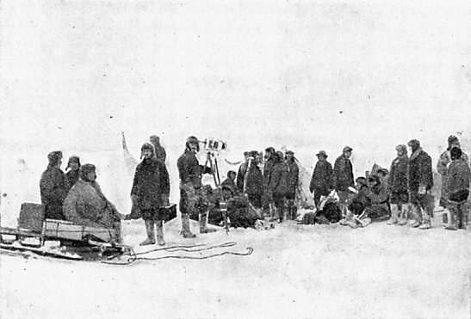
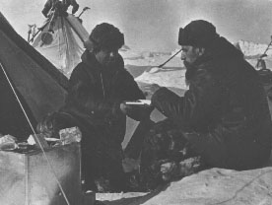
Ледовый лагерь Шмидта (экспедиции под руководством О.Ю.Шмидта)
Образовался знаменитый «ледовый лагерь Шмидта», который просуществовал до 13 апреля. Весь мир был уверен в их неминуемой гибели

Slide 19
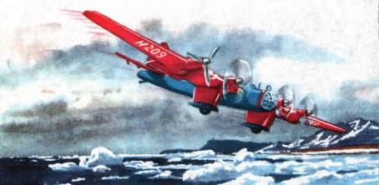
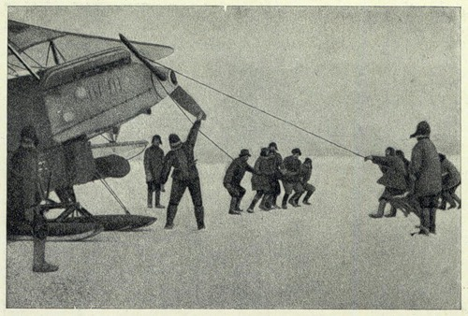
Спасение «челюскинцев»
Между тем весть о разразившейся драме облетела весь мир. Многие стали опасаться, что вскоре во льдах погибнут и все «челюскинцы». В сложившейся обстановке надежда была лишь на авиацию. Они стали слетаться и съезжаться на побережье Ледовитого океана со всех сторон в дополнение к уже находившимся в Заполярье летчикам Куканову и Ляпидевскому.

Slide 20
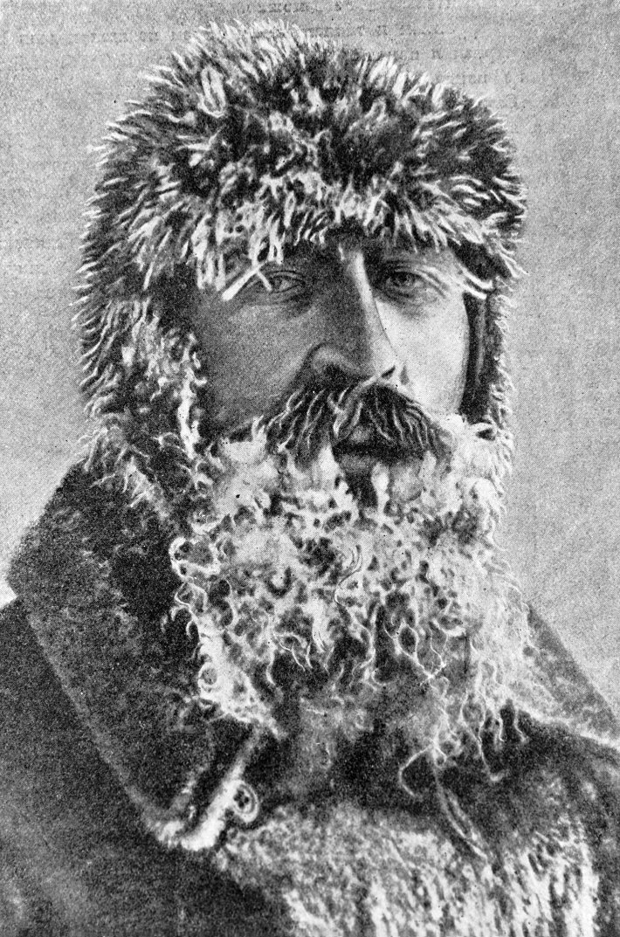
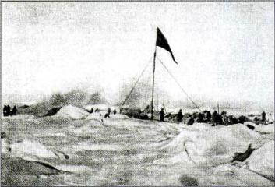
Спасение «челюскинцев»
Пока летчики пытались спасти челюскинцев, жизнь в ледовом лагере шла своим чередом.
Наиболее важной работой для челюскинцев стало сооружение аэродрома. Несколько площадок построили ещё тогда, когда «Челюскин» был на плаву. Размеры строящихся в районе лагеря Шмидта площадок под аэродромы составляли всего 600х150 метров, но сил на их подготовку уходило много. Однако подготовленные ледяные поля при очередной подвижке превращались в крошево. Ледяные валы приходилось срубать, а затем на фанерных щитах вывозить за пределы площадки. Положение усугублялось тем, что в наличии имелись только лопаты и три топора. Ломов и кирок не было. Но люди не унывали. В это время родилась лагерная газета под названием «Не сдадимся!».

Slide 21
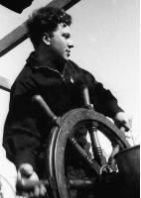
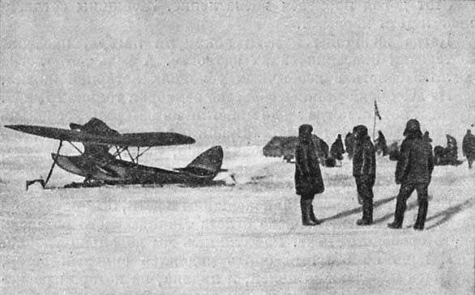
Подвиг А.В.Ляпидевского
Наконец, 5 марта 1934 года челюскинцы услышали гул самолета, это был 29 вылет А.В. Ляпидевского, когда, обнаружив их лагерь, совершил посадку на льдину и вывез оттуда 12 человек — 10 женщин и 2 ребенка.

Slide 22
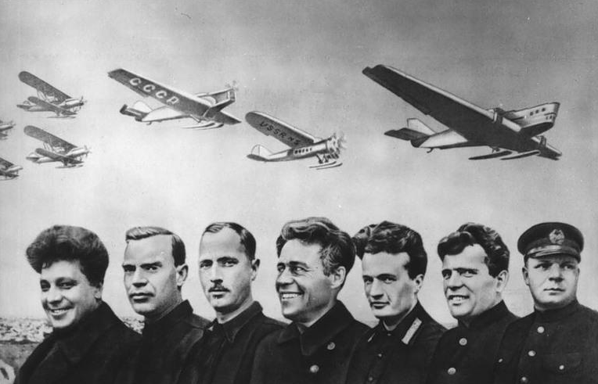
Летчики -герои
В честь блестящего завершения спасательных работ правительство учредило высшую в СССР степень отличия – звание Героя Советского Союза. Первыми его обладателями стали семь полярных летчиков, которые на маленьких ненадежных самолетиках, постоянно рискуя жизнью, сумели вывезти на материк всех зимовщиков.

Slide 23
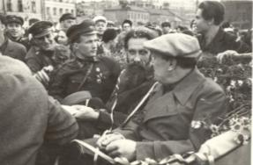
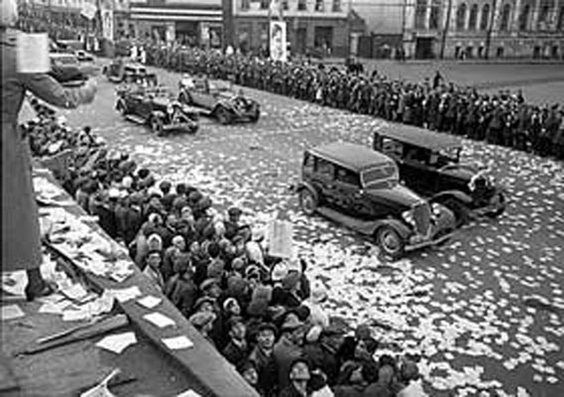
Челюскинская эпопея
«Челюскинская эпопея» — эпопея жизни челюскинцев в ледовом «Лагере Шмидта» и их спасения летчиками — потрясла весь мир, и Отто Юльевич стал тогда всемирно знаменит. За рубежом писали, что имя Шмидта «начертано в золотой книге науки», «о необычайных приключениях его в стиле Жюля Верна, писала вся мировая пресса» (сообщалось в газете «Известия» 3-го июня 1934 г.)

Slide 24
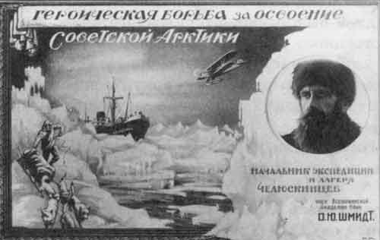
Значение челюскинской эпопеи
Научные результаты экспедиции на пароходе «Челюскин» имели огромное значение. Они существенно пополнили знания о Северном Ледовитом океане, его географических и метеорологических условиях вблизи северного побережья нашей страны и сыграли решающую роль в хозяйственном освоении Северного морского пути, который стал систематически эксплуатироваться начиная с 1935 г.

Slide 25
Северные экспедиции О.Ю. Шмидта внесли большой вклад в освоение Северного морского пути. Люди помнят и чтят память о героических страницах в истории освоения Арктики. В школьном музее имеется экспозиция об экспедиции челюскинцев и А.В. Ляпидевском.

